Slide 1
আজকের ক্লাসে সবাইকে স্বাগতম

Slide 2
শিক্ষক পরিচিতি
মাকসুদা খাতুন
সহকারী শিক্ষক
এস,এম সরকারি প্রাথমিক বিদ্যালয়
মেহেরপুর সদর।

Slide 3
পাঠ পরিচিতি
শ্রেণি : প্রথম
বিষয় : বাংলা
পাঠ : মুক্তিযোদ্ধাদের কথা
পাঠ্যাংশ : আমাদের দেশ বাংলাদেশ........
হাজার হাজার ঘরবাড়ি।

Slide 4
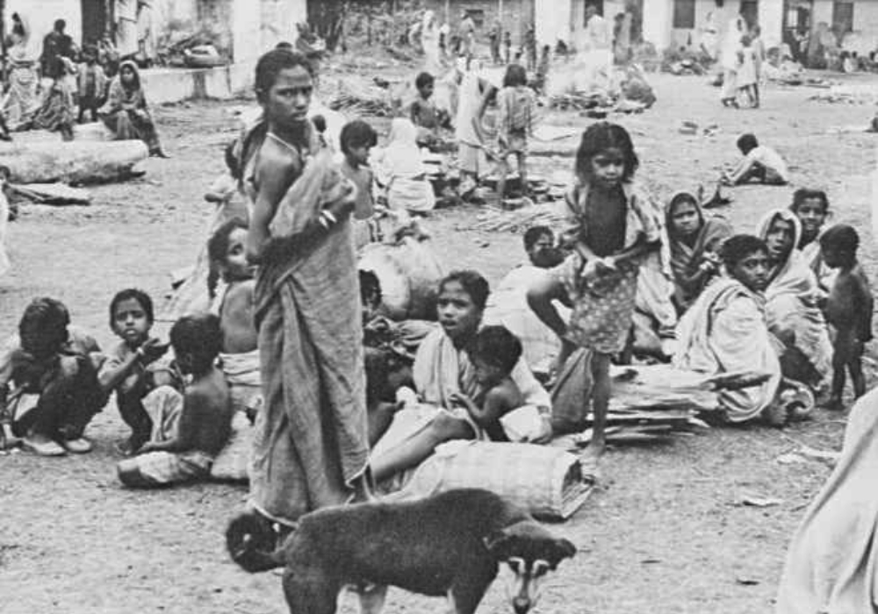
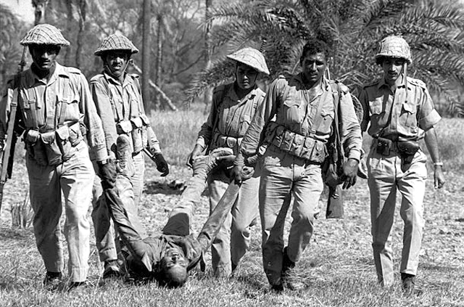
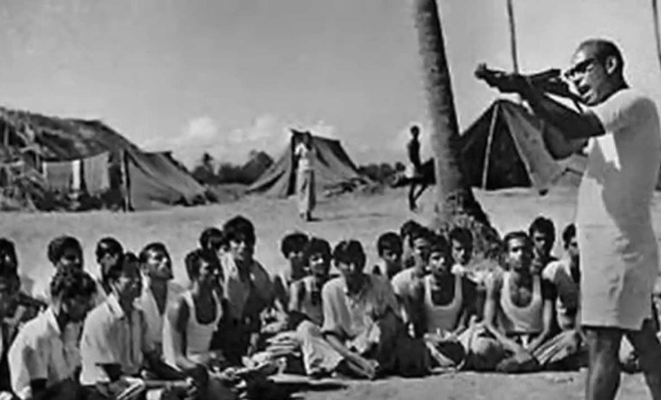
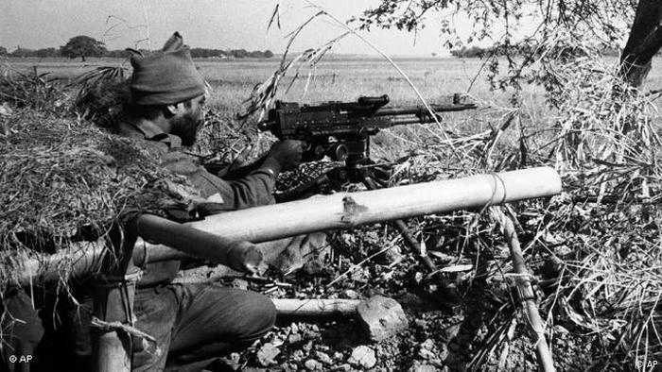
নিচের ছবিগুলো লক্ষ্য কর
ছবিগুলো কোন সময়ের ছবি?
১৯৭১ সালের মুক্তিযুদ্ধের ছবি

Slide 5
ভিডিওটি মনোযোগ দিয়ে দেখো
https://youtu.be/WxwdDSYX7RA
ভিডিও দেখে কী বুঝলে?

Slide 6
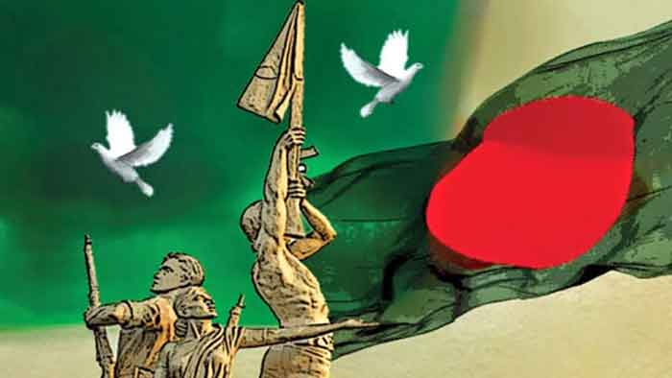
এই স্বাধীন দেশের পতাকা ছিনিয়ে আনতে আমাদের কী করতে হয়েছে?
পাকিস্তানিদের সাথে দীর্ঘ নয় মাস যুদ্ধ করতে হয়েছে।

Slide 7
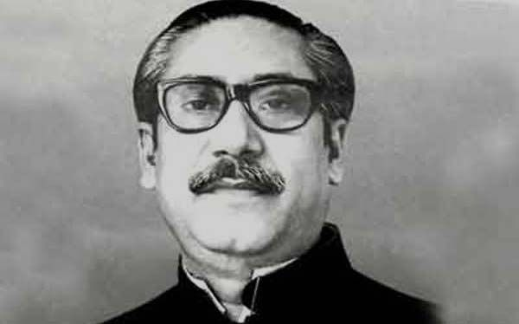
ছবির এই মহান নেতার নাম কী?
বঙ্গবন্ধু শেখ মুজিবুর রহমান

Slide 8
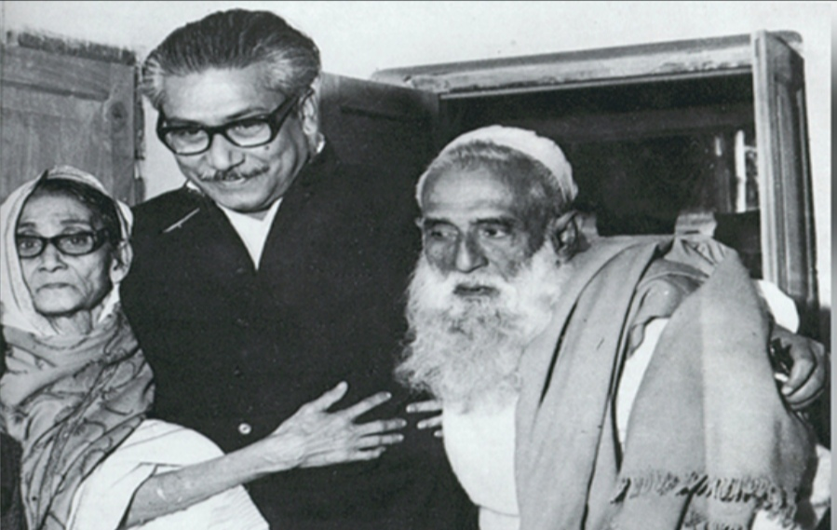
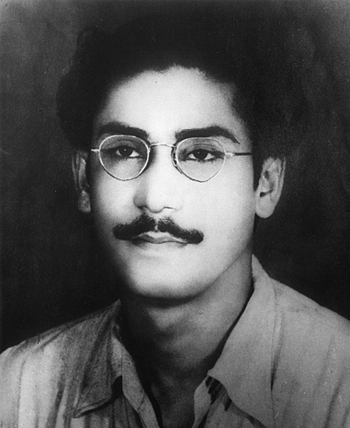
এসো জাতির পিতার পরিচয় জানি
বঙ্গবন্ধু শেখ মুজিবুর রহমান ফরিদপুর জেলার গোপালগঞ্জ মহকুমার পাটগাতি ইউনিয়নের টুঙ্গিপাড়া গ্রামে ১৯২০ সালের ১৭ মার্চ জন্মগ্রহণ করেন।
বাবা শেখ লুৎফর রহমান এবং মা সায়েরা খাতুন।

Slide 9
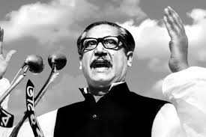
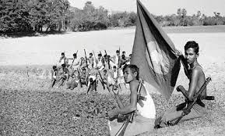
এই বঙ্গবন্ধুর ডাকে মুক্তিযুদ্ধ হয়েছিল।

Slide 10
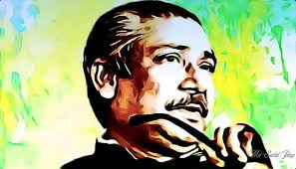
আজকের পাঠ
মুক্তিযোদ্ধাদের কথা

Slide 11
শোনা : ১.১.২ বাক্য ও শব্দে ব্যবহৃত বাংলা বর্ণমালার ধ্বনি ও নির্বাচিত যুক্তবর্ণের ধ্বনি মনোযোগ সহকারে শুনবে ও মনে রাখবে;
২.২.১ গল্পকথা শুনে বুঝতে পারবে;
বলা :১.১.২ বাক্য ও শব্দে ব্যবহৃত বাংলা বর্ণমালার ধ্বনি ও নির্বাচিত যুক্তবর্ণের ধ্বনি স্পষ্ট ও শুদ্ধভাবে বলতে পারবে;
২.৪.১ গল্পকথা বলতে পারবে;
পড়া :১.৩.১ যুক্তব্যঞ্জনের সঙ্গে ব্যঞ্জনবর্ণ যুক্ত করে পড়তে পারবে;
২.৪.১ গল্পকথা পড়তে পারবে;
লেখা :১.৪.১ নির্বাচিত যুক্তব্যঞ্জন ভেঙে লিখতে পারবে।
শিখনফল

Slide 12
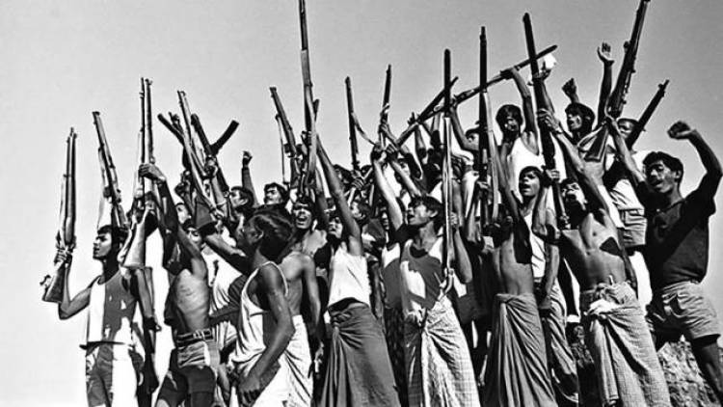
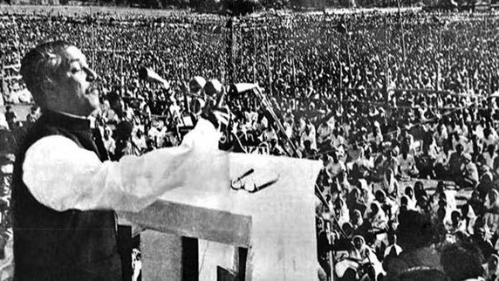
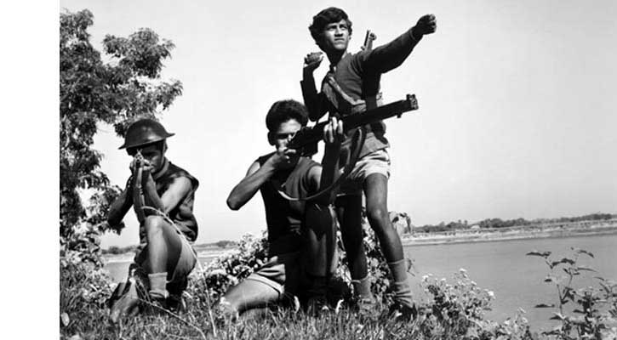
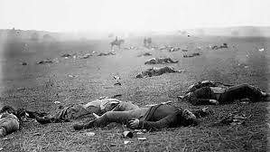
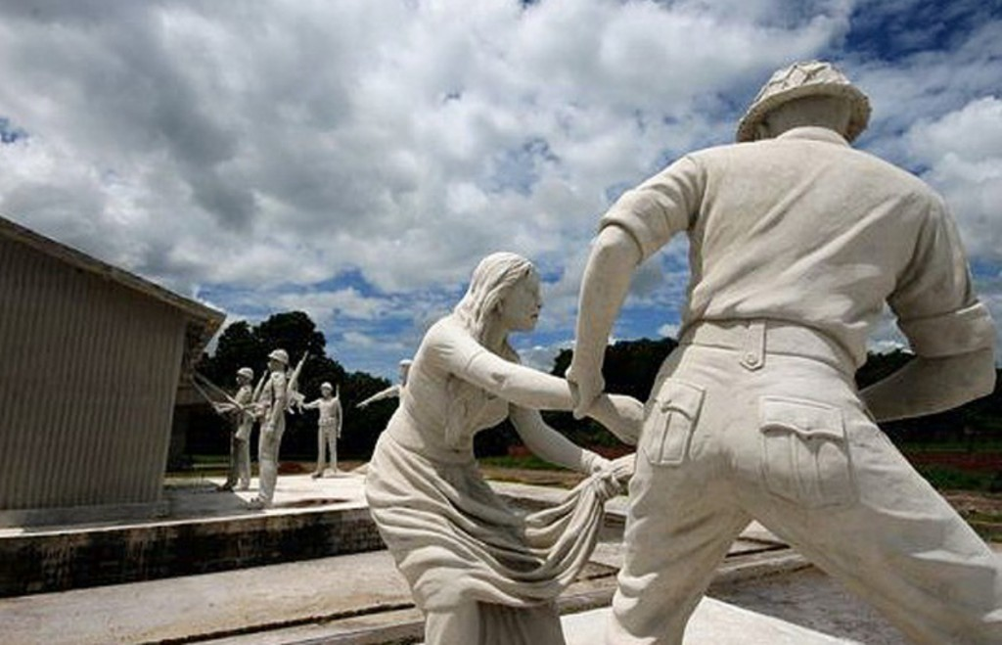
আরও কিছু ছবি দেখি

Slide 13
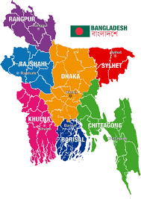
চলো, ছবির মাধ্যমে গল্পটি জানি
আমাদের দেশ বাংলাদেশ। এ দেশ যুদ্ধ করে স্বাধীন হয়েছে। সে এক বিরাট ঘটনা।

Slide 14
১৯৭১ সাল। পাকিস্তানিরা বাঙালিদের উপর হামলা করল।

Slide 15
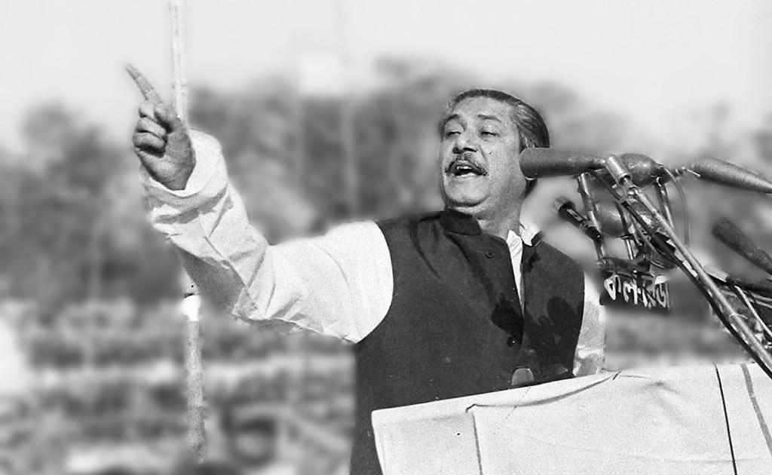
১৯৭১ সাল। পাকিস্তানিরা বাঙালিদের উপর হামলা করল। তখন মুক্তিযুদ্ধের ডাক দিলেন বঙ্গবন্ধু। তিনি আমাদের মহান নেতা। তাঁর নাম শেখ মুজিবুর রহমান। তিনি আমাদের জাতির পিতা।

Slide 16
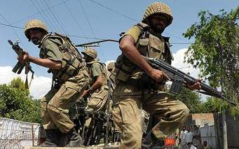
পাকিস্তানি সেনারা ছিল দানবের মতো। লাখ লাখ বাঙালিকে মেরে ফেলল। পুড়িয়ে দিল হাজার হাজার ঘরবাড়ি।

Slide 17
শব্দ দিয়ে বাক্য লেখ
দলগ
কাজ
বঙ্গবন্ধু …………………………
বাঙালি………………………….
একক
কাজ

Slide 18
যুক্তবর্ণ শিখি
মুক্তিযুদ্ধ
ত
ক্ত
ক
ক্ত
ন্ধ
বঙ্গবন্ধু
ন্ধ
ন
ধ
স্বাধীন
স্ব
স্ব
স
ব
পাকিস্তানি
স্ত
স্ত
স
ত

Slide 19
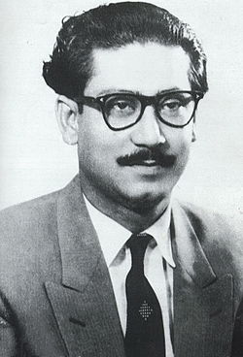
ছবির শব্দ দিয়ে বাক্য বলার খেলা
একে অপরকে বল ছোড়ার মাধ্যমে খেলবে।
পতাকা
জাতির জনক
দলগত
কাজ
পাকিস্তানি
বাংলাদেশ

Slide 20
সরব পাঠ

Slide 21
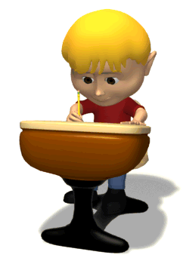
মূল্যায়ন
বাম পাশের শব্দের সাথে ডান পাশের শব্দের মিল কর
বাম
ডান
জাতির পিতা
পাকিস্তানিরা
হামলা করল
বাংলাদেশ
মুক্তিযুদ্ধের ডাক
শেখ মুজিবুর রহমান
আমাদের দেশ
বঙ্গবন্ধু

Slide 22
প্রশ্নের উত্তর লেখঃ
১
কে মুক্তিযুদ্ধের ডাক দিলেন ?
উত্তরঃ
বঙ্গবন্ধু শেখ মুজিবুর রহমান।
২
কত সালে মুক্তিযুদ্ধ হয়েছিল?
উত্তরঃ
১৯৭১ সালে।

Slide 23
যুক্তবর্ণ ভেঙে একটি করে শব্দ লেখঃ
মুক্তিযুদ্ধ
ক
ত
শক্ত
ক্ত
ক্ত
ন্ধ
বঙ্গবন্ধু
ন্ধ
ন
ধ
বন্ধন
স্বাধীন
স্ব
স্ব
স
ব
স্বাদ
পাকিস্তানি
স্ত
স্ত
স
ত
রাস্তা

Slide 24
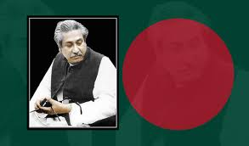
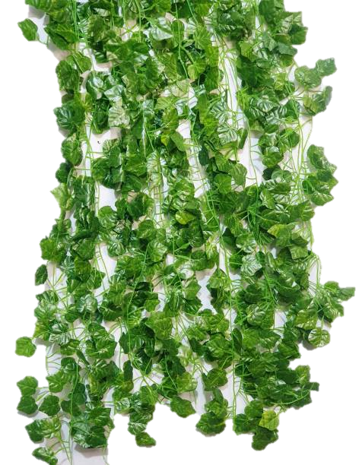
বাড়ির
কাজ
জাতির পিতাকে নিয়ে তিনটি বাক্য লিখে আনবে।

Slide 25
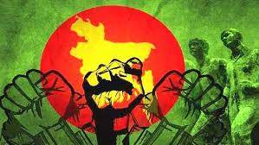
ধন্যবাদ

